Slide 1
쉘을 활용한 Windows Server 관리
2014.04 엄기성

Slide 2
발표자
2000.10 부터 IT Pro.
Tech. Support(?) at BLUEHOLE Studio
Likes
Aspera, DigitalOcean, Dropbox, Vagrant
無人설치, PowerShell, Vim
Dislikes
有人설치, 단순반복작업, 밤샘, BSOD

Slide 3
쉘? Shell? CLI?
셸(껍데기의 영어 단어)은 사용자와 운영 체제의 내부(커널) 사이의 인터페이스를 감싸는 층이기 때문에 그러한 이름이 붙었다.
from 위키피디아 http://ko.wikipedia.org/wiki/셸

Slide 4
쉘? Shell? CLI?
셸은 일반적으로 명령 줄과 그래픽 형의 두 종류로 분류된다. 명령 줄 셸은 운영 체제 상에서 명령 줄 인터페이스(CLI)를 제공하는 반면에, 그래픽 셸은 그래픽 사용자 인터페이스(GUI)를 제공한다.
from 위키피디아 http://ko.wikipedia.org/wiki/셸

Slide 5
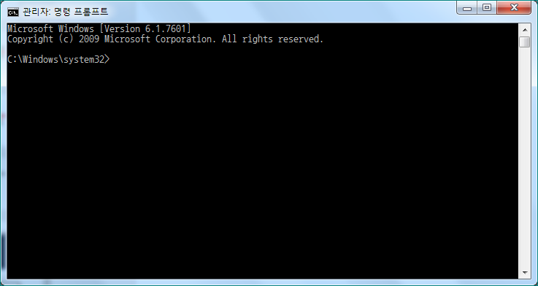
cmd

Slide 6
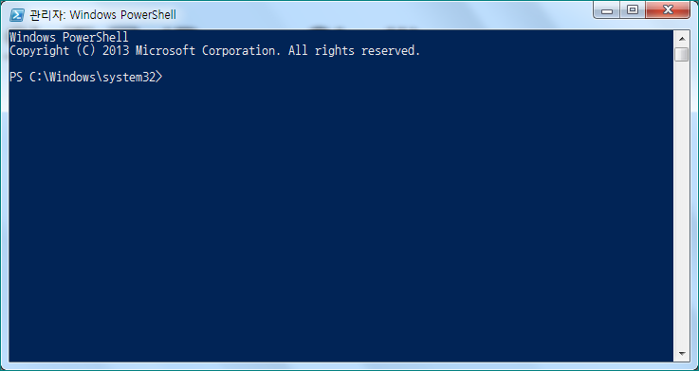
PowerShell

Slide 7
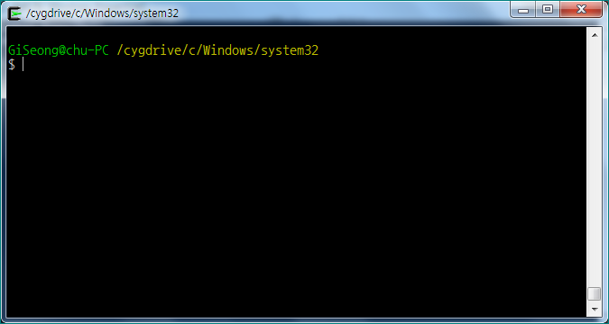
cygwin

Slide 8
Shell 환경 - 장점
같은 일을 더 빨리 할 수 있다. (시간 절약)
반복할 때 실수를 줄인다. (실수 예방)
잘난 척(?) 할 수 있다 :-)

Slide 9
Shell 환경 - 단점
학습 시간이 상대적으로 많이 필요하다.
타이핑을 많이 하게 된다. (손목 아파요~)

Slide 10
Shell 맛보기

Slide 11
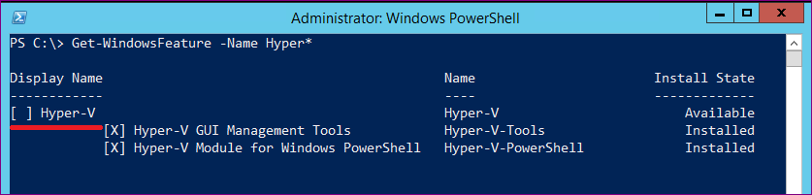
Hyper-V – Role 설치

Slide 12
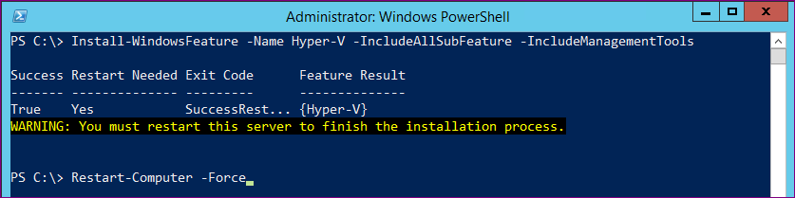
Hyper-V – Role 설치

Slide 13
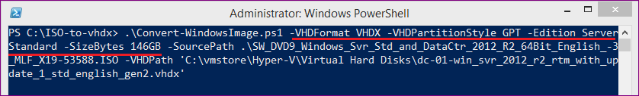
Hyper-V – VHDX 디스크 생성

Slide 14
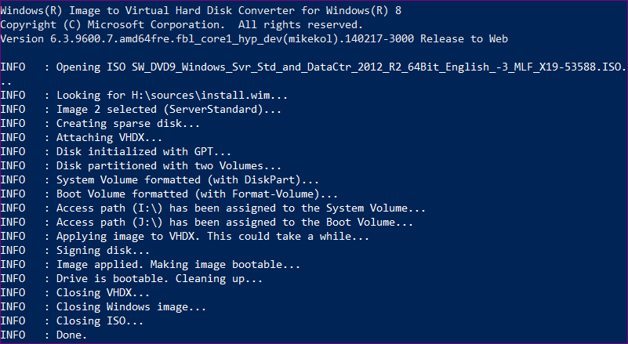
Hyper-V – VHDX 디스크 생성

Slide 15
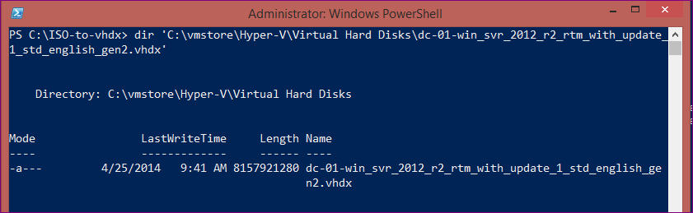
Hyper-V – VHDX 디스크 생성

Slide 16
Hyper-V – VHDX 디스크 생성
동일한 방법으로 총 4개의 .VHDX 생성

Slide 17
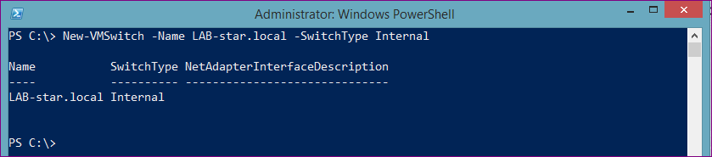
Hyper-V – Virtual Switch 생성

Slide 18
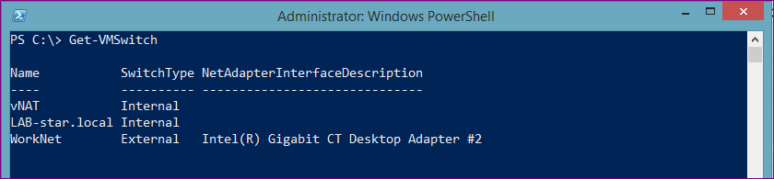
Hyper-V – Virtual Switch 생성

Slide 19
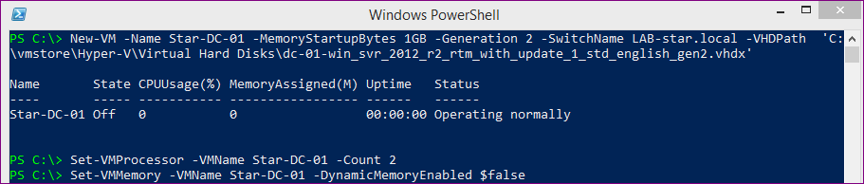
Hyper-V – VM 생성

Slide 20
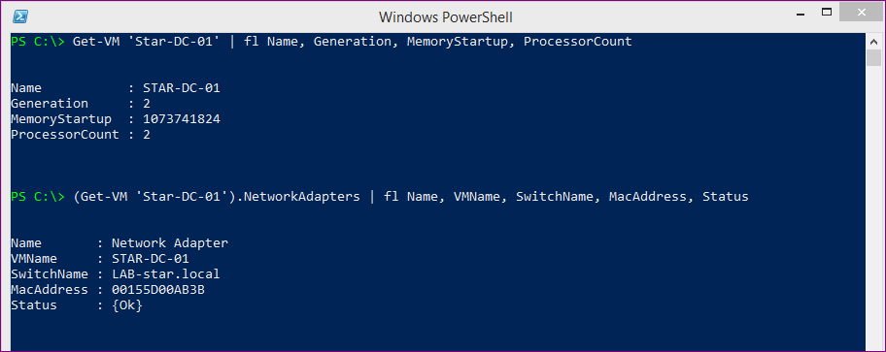
Hyper-V – VM 생성

Slide 21
Hyper-V – VM 생성
동일한 방법으로 총 4개의 VM을 생성
STAR-DC-01
STAR-DC-02
STAR-APP-01
STAR-APP-02

Slide 22
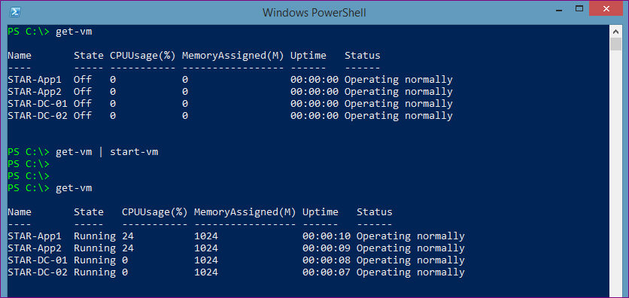
Hyper-V – VM 실행

Slide 23
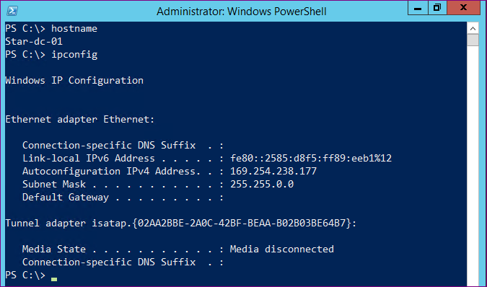
Hyper-V – VM 네트워크 설정

Slide 24
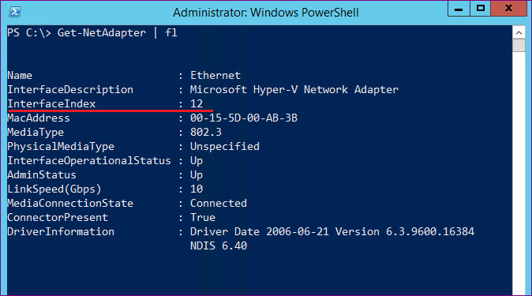
Hyper-V – VM 네트워크 설정

Slide 25
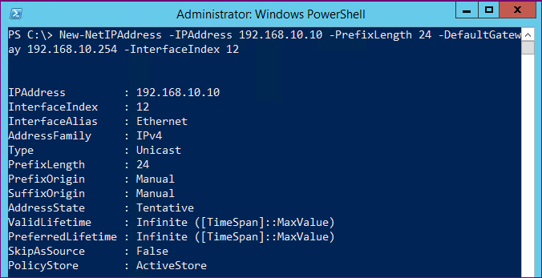
Hyper-V – VM 네트워크 설정

Slide 26

Hyper-V – VM 네트워크 설정

Slide 27
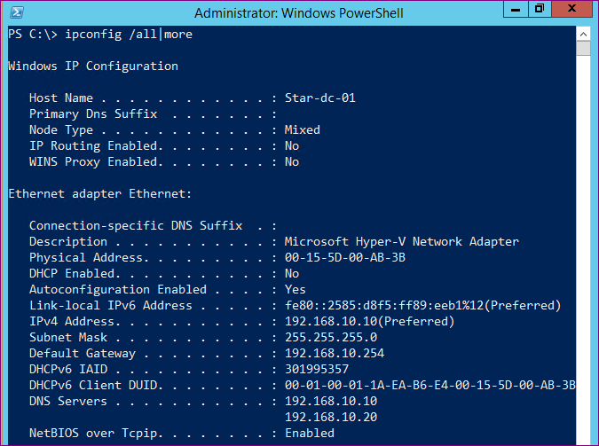
Hyper-V – VM 네트워크 설정

Slide 28
Hyper-V – VM 네트워크 설정
동일한 방법으로 모든 VM의 네트워크 설정
STAR-DC-01
STAR-DC-02
STAR-APP-01
STAR-APP-02

Slide 29
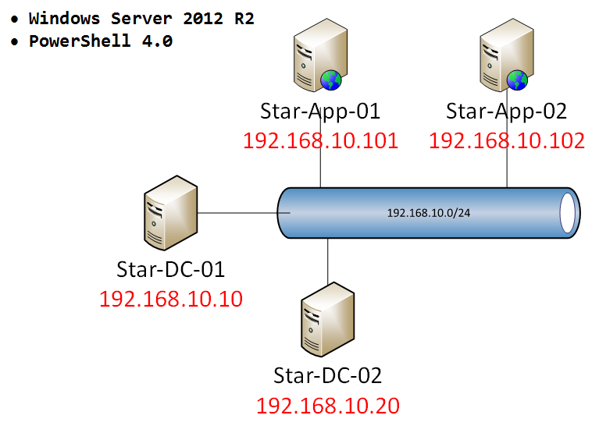
LAB 환경

Slide 30
기타 설정
Windows Server를 4개의 VM에 설치했다.
이제 해야 할 일은?

Slide 31
License Activation
C:\Windows\System32\slmgr.vbs

Slide 32
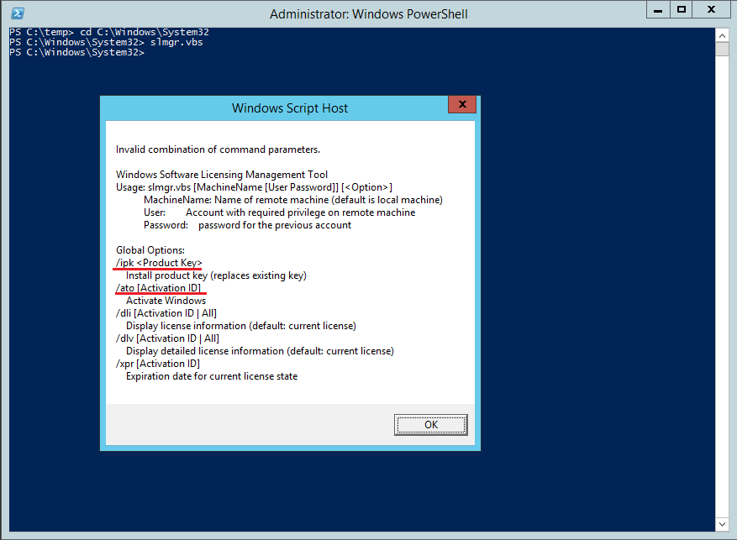
License Activation

Slide 33
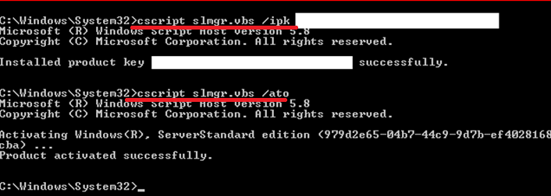
License Activation

Slide 34
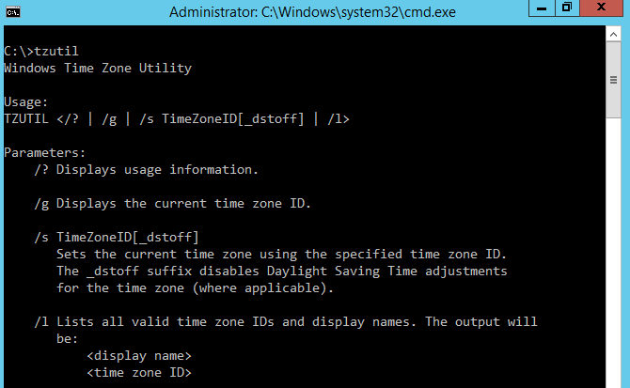
Time Zone 변경

Slide 35
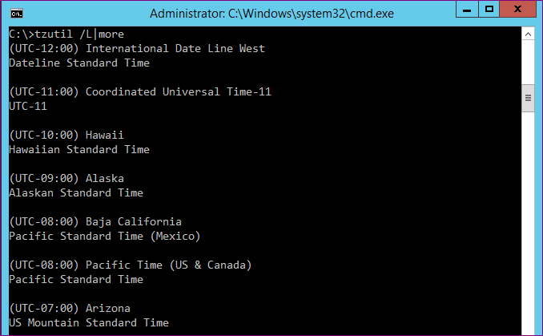
Time Zone 변경

Slide 36
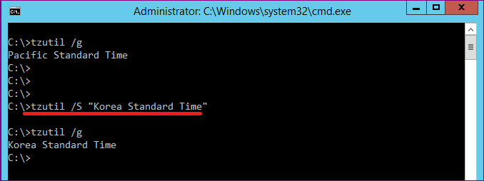
Time Zone 변경

Slide 37
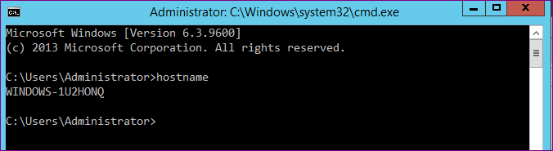
Hostname 변경

Slide 38
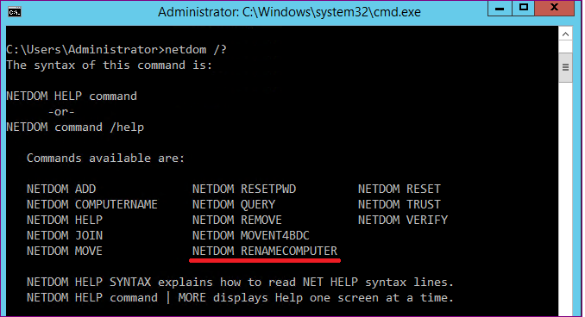
Hostname 변경

Slide 39
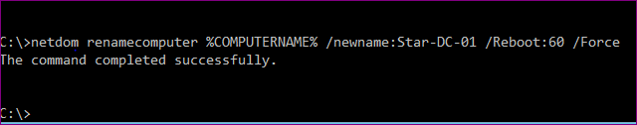
Hostname 변경

Slide 40
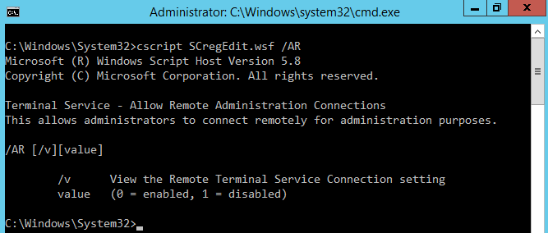
Remote Desktop 활성화

Slide 41
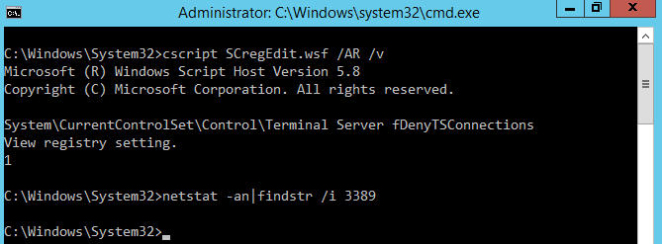
Remote Desktop 활성화

Slide 42
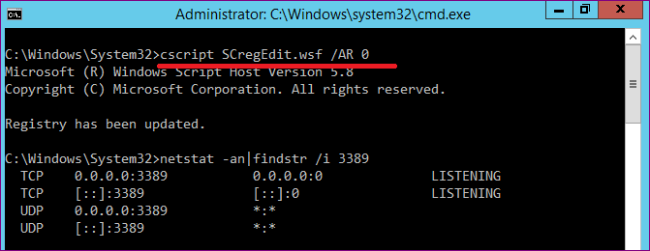
Remote Desktop 활성화

Slide 43
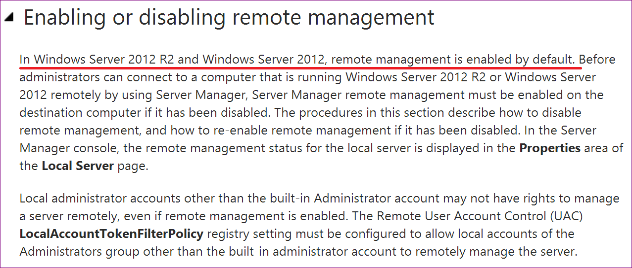
Remote Management 활성화

Slide 44
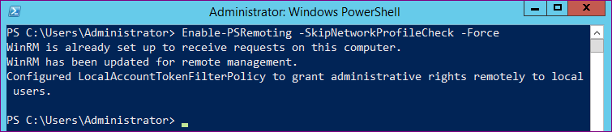
Remote Management 활성화

Slide 45
Remote Management 활성화
KB2667402의 추억

Slide 46
Remote Management 활성화
Remote Desktop을 사용할 수 없는 서버의
Remote Desktop Service를 고쳐야 한다면?
물론 서버의 콘솔은 접근 불가능한 상태임.

Slide 47
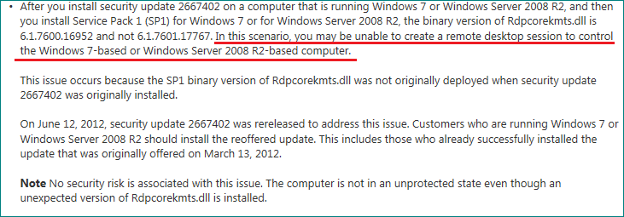
Remote Management 활성화

Slide 48
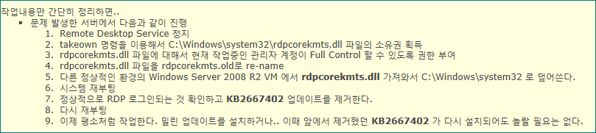
Remote Management 활성화

Slide 49
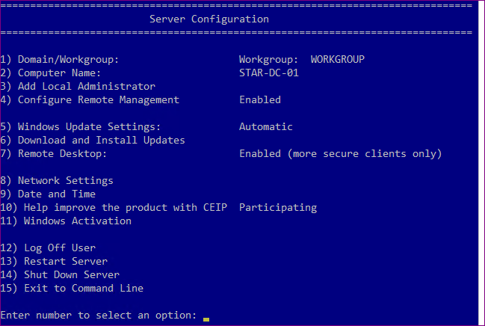
sconfig

Slide 50
LAB 환경

Slide 51
PowerShell을 이용한 원격작업
서버의 콘솔이 아닌, 관리자 PC에서 작업
대부분 PowerShell 사용

Slide 52
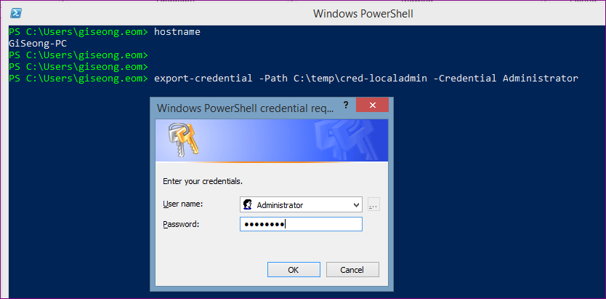
원격작업 준비

Slide 53
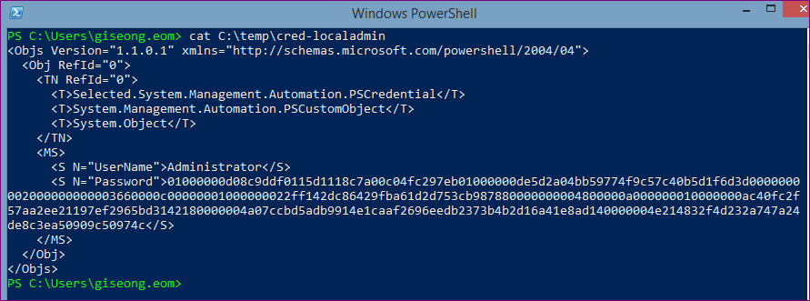
원격작업 준비

Slide 54

원격작업 준비

Slide 55
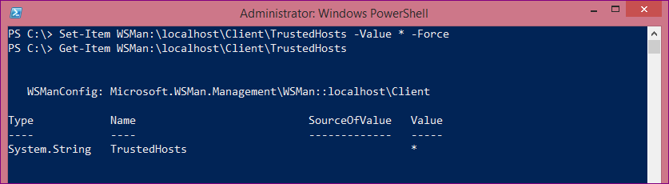
원격작업 준비

Slide 56
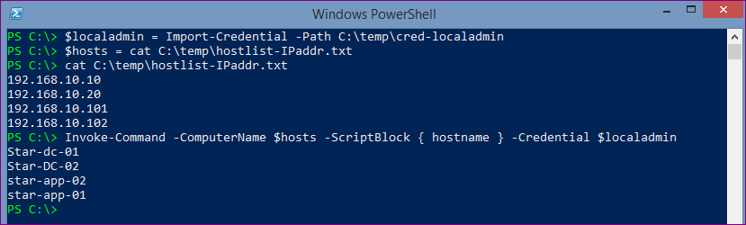
원격서버 연결 테스트

Slide 57
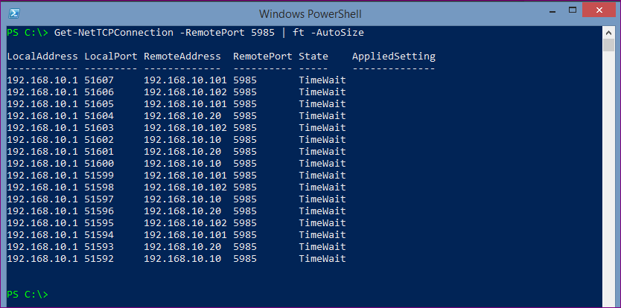
원격서버 연결 테스트

Slide 58
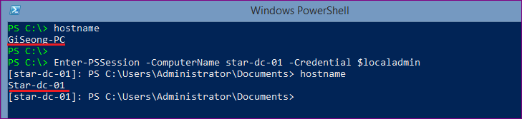
원격서버 연결 테스트

Slide 59
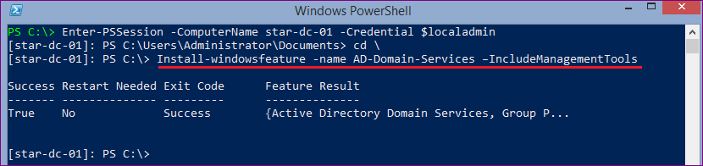
Active Directory 설치

Slide 60
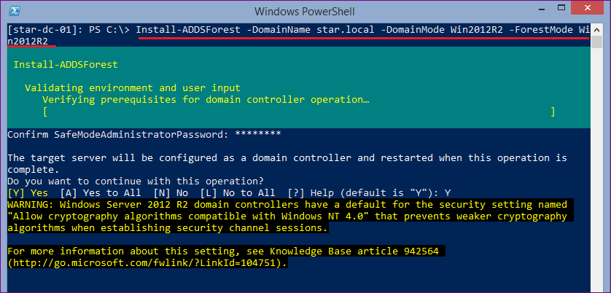
Active Directory 설치

Slide 61
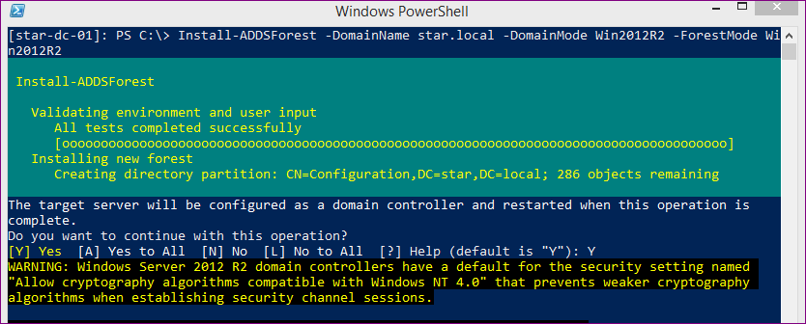
Active Directory 설치

Slide 62
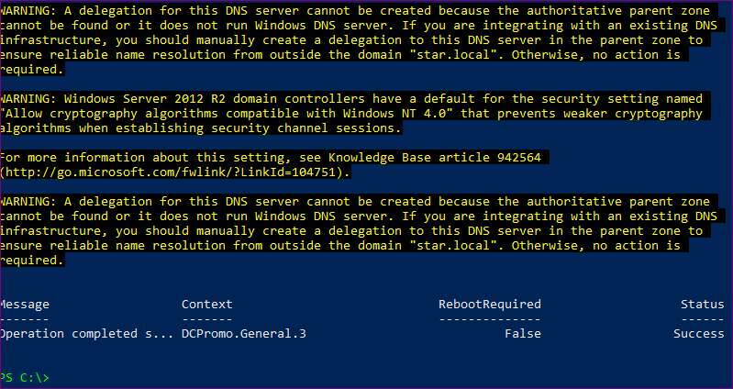
Active Directory 설치

Slide 63
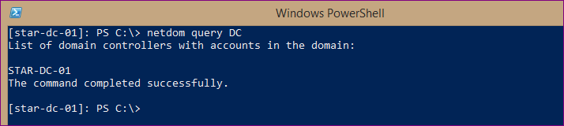
Active Directory 설치

Slide 64
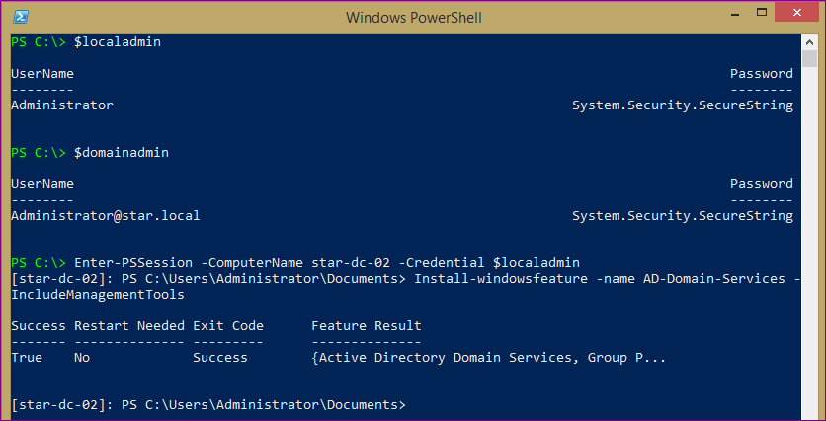
Active Directory 2nd DC 설치

Slide 65
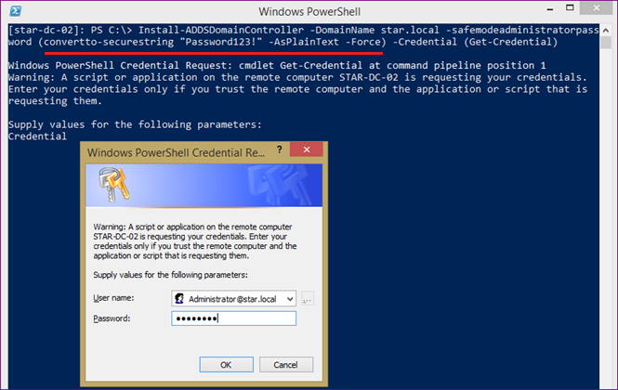
Active Directory 2nd DC 설치

Slide 66
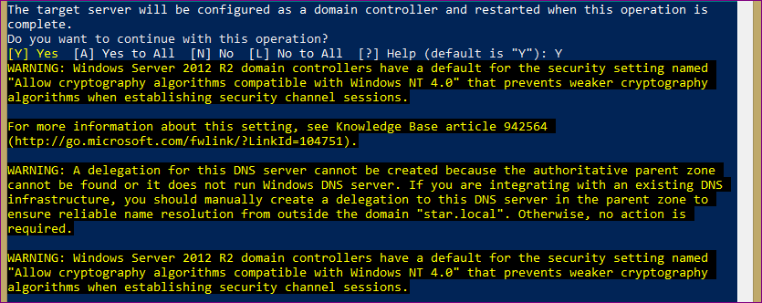
Active Directory 2nd DC 설치

Slide 67
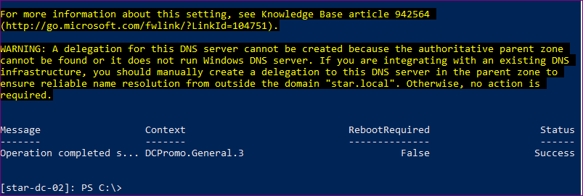
Active Directory 2nd DC 설치

Slide 68
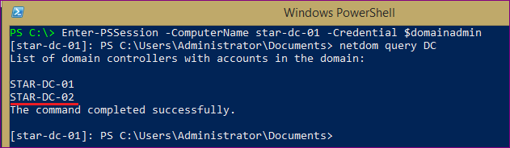
Active Directory 2nd DC 설치

Slide 69
Active Directory 에 서버 추가
도메인에 가입할 서버가 다수…
한 대씩 처리하는 노가다는 싫어요 ☹

Slide 70

Active Directory 에 서버 추가

Slide 71

Active Directory 에 서버 추가

Slide 72

Telnet 설치

Slide 73

Telnet 설치

Slide 74

Telnet 설치

Slide 75
Unattended Application 설치
Setup.exe 클릭 노가다는 싫어요.

Slide 76

7zip 설치

Slide 77

7zip 설치

Slide 78

7zip 설치

Slide 79

SQL Server 2012 설치

Slide 80
SQL Server 2012 설치

Slide 81
SQL Server 2012 설치

Slide 82

SQL Server 2012 설치

Slide 83

SQL Server 2012 설치

Slide 84

SQL Server 2012 설치

Slide 85

SQL Server 2012 설치

Slide 86

SQL Server 2012 설치

Slide 87
Productive Tools for Shell
세상에는 좋은 도구들이 많이 있습니다.

Slide 88

Sysinternal Suite

Slide 89

Sysinternal Suite

Slide 90

Sysinternal Suite

Slide 91

Sysinternal Suite

Slide 92

Sysinternal Suite

Slide 93
Native Win32 ports of some GNU utilities
장점
간편하게 Unix 도구를 사용할 수 있다.
설치할 필요가 없음.
Curl, md5sum, wget, tail, sed, gawk 등등
단점
32-bit 제약
다국어 파일 처리는 한계.
개발이 중지된 상태

Slide 94

Windows 2000/2003 Resource Kit

Slide 95

Windows 2000/2003 Resource Kit

Slide 96

Signcode.exe

Slide 97
요약

Slide 98
요약
Shell == 즐거움!!

Slide 99
Title
BigMsg

Slide 100
감사합니다

Slide 101
Reference Example
BlahBlah URL
BlahBlah URL
BlahBlah URL
BlahBlah URL
BlahBlah URL
BlahBlah URL
BlahBlah URL

